Slide 1

Apresentação TCC: Super Vôlei Stars
Participantes: Isabelly Keissa de C Caetano: N472FJ7
Maria Mariana Cagnoni Ferreira: N478GF0
Sandy Sayuri Katsumata Ishii: D89GJC4
Tiago Henrique Silva: D984586
Victor Capelari : D8874J9

Slide 2
Cartola FC
No brasil temos diversos exemplos de jogos de sucesso, mas um que queremos destacar é o jogo “Cartola FC”, um game de estratégia onde o jogador deve escalar o melhor time de futebol para competir em campeonatos com outros jogadores. Um jogo bem popular entre os amantes de futebol.

Slide 3
O que é Super Vôlei Stars?
Super vôlei star é um fantasy game baseado no game Cartola FC porem nosso game tem a intenção de atrair outro publico alvo, o fans de Vôlei.
Seu estilo de jogo é criar um time de vôlei com diversas possibilidades de escalação de jogadoras, e através disso, disputar com outros times gerados por outros jogadores; gerando uma colocação no ranking, para assim juntar pontos para compra de mais jogadoras tornando seu time mais competitivo.
Com o crescimento na popularidade do esporte nos últimos anos e a ausência de um jogo desse tipo no mercado,vimos a brecha de oportunidade para o desenvolvimento dessa ideia.

Slide 4
Porque Fazer esse jogo?
Vendo a grande popularidade desse estilo de jogo com o esporte mais popular do mundo, vimos a oportunidade de desenvolvimento de um “Fantasy Game” semelhante ao Cartola FC, porém com um esporte que subiu para a segunda colocação de esporte mais popular do Brasil.

Slide 5
Tecnologias utilizadas:
Foram as que tínhamos mais afinidade.Para a construção do Front-End optamos por utilizar o JavaScript com o Framework angular, devido a sua facilidade de modelagem.Já para o BackEnd optamos por uma linguagem mais robusta, o Java, devido a sua confiabilidade,manutenabilidade e tradicionalidade em relação ao mercado de software.

Slide 6
FrontEnd: JavaScript (Angular)
Bibliotecas:
- SweetAlert ( Ferramenta para alertas)
- AngularMaterial (Complemento de HTML e CSS)
- HTTP Client (Solicitação de requisição)

Slide 7
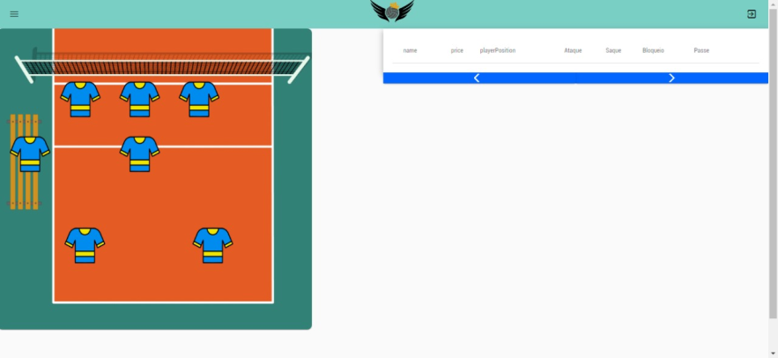
FrontEnd

Slide 8
BackEnd: Java
Frameworks:
- SpringBoot
- JPA(Hibernate)
Banco de dados:
-H2(teste)
-Mysql

Slide 9
Conclusão final: Cravata
Para fechar nossa conclusão queremos citar 2 matérias publicadas no dia 19 de outubro de 2022, uma do no site Webvolei o site mais famoso sobre conteúdos de voleibol “ Cravata: vôleifâ já pode usar o fansygame da superliga” e também do jornal Otempo “ Cravata, game tipo cartola do vôlei, já disponível para inscrições”. Nesse dia sem aviso prévio foi lançado um jogo estilo fantasy game baseado no Cartola FC para o mercado de vôlei. Assim afirmamos que nossa pesquisa estava correta é havia uma demanda e oportunidade para se explorado nesse mercado. Do qual um game foi lançado com um estilo de jogo muito semelhante ao game que estávamos nos inspirando para o desenvolvimento desse trabalho.

Slide 10
